Slide 1
Vereinsjahr 2018

Slide 2
Hä? Was sin jetz au des für fünf?

Slide 3
Gott sei Dank!
Diä probe nu für d‘Fasnet ☺!

Slide 4
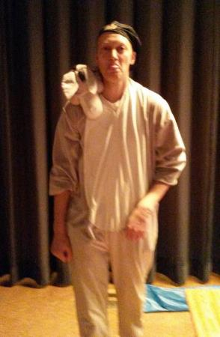
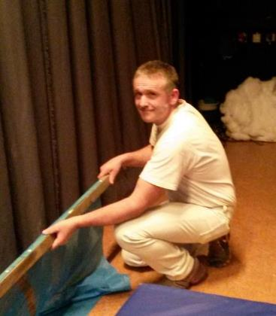
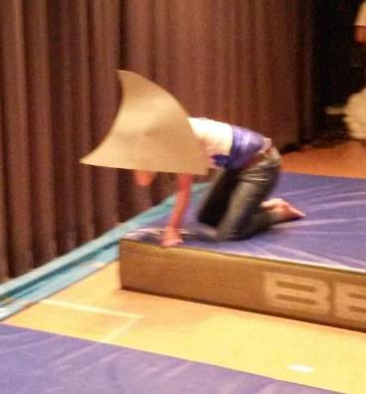
Einer rechts …
…einer links…
… und d‘Hanna als Hai!
Zwei halte is die Stange!

Slide 5
D‘Jugend war nadierlich au aktiv:

Slide 6
… und peppigem Schluß!
Flotter Tanz mit Schirmen …

Slide 7
Fasnet 2018
Eimol die Erwachsenen:

Slide 8
…eimol die Jugend!

Slide 9
Uftritt bi de Kinderfasnet
… die Trakis, …
… un die Tanzbären.

Slide 10
Generalversammlung
Isere neie Ehremitglieder! – 40 Jahre aktiv debi!

Slide 11
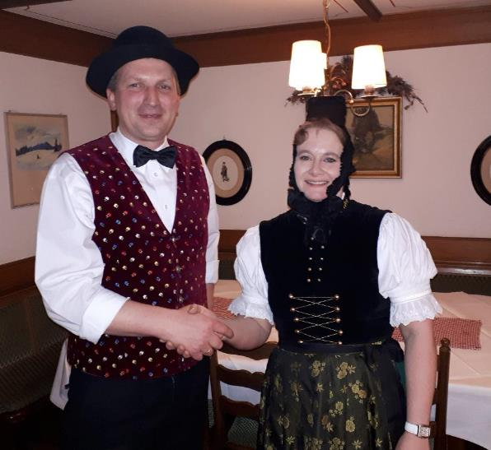
Vorstandswechsel

Slide 12
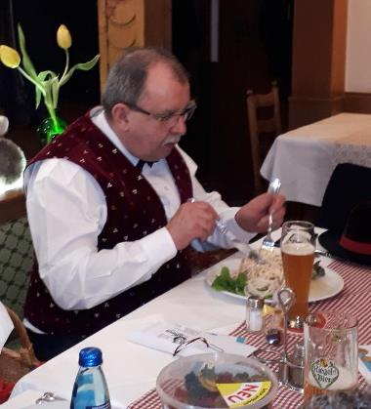
Un diesmol gits Bilder vum traditionelle Wurschdsalod-Esse :

Slide 13
Un so isch des Abschiedsgeschenk vu de Manja gli g‘nutzt worre:
Stoht ihm guät, oder?

Slide 14
Uf em Heimweg hän dann schu di erschde Übergabe-Gespräche zwischem alte un mit em neie Vorstand statt gfunde:
Nei, de Klaus hät kein Korb vu de Manja kriägt – er hät ihn nur ä Stuck für sie dreiht.

Slide 15
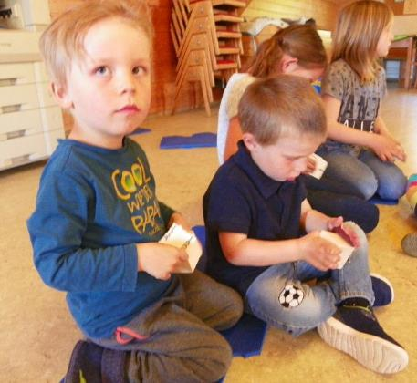
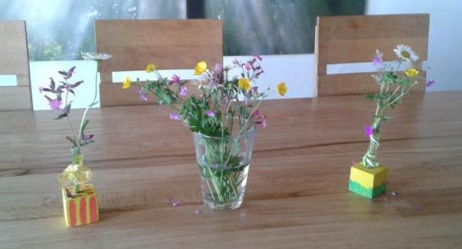
Osterbasteln
…amole…
…fertig!
Schliife…

Slide 16
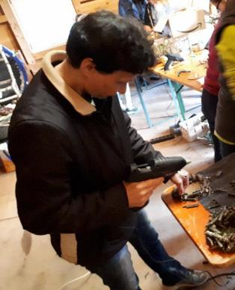
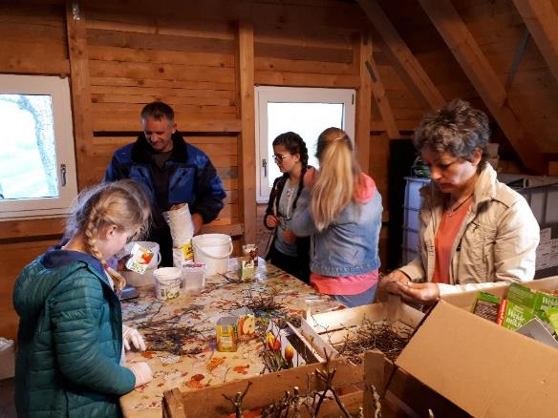
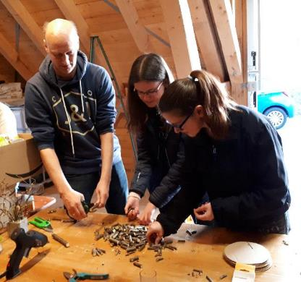
Fleißiges Werkeln für iser negschtes Ivent:

Slide 17
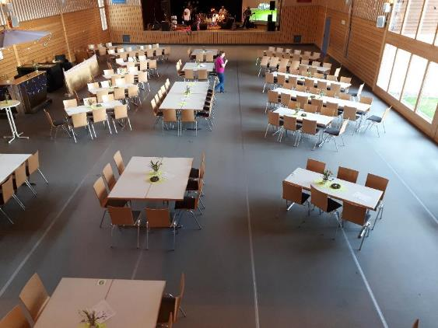
„Tanz in den Mai“
Mir sin kriecht.
Alle startklar!

Slide 18
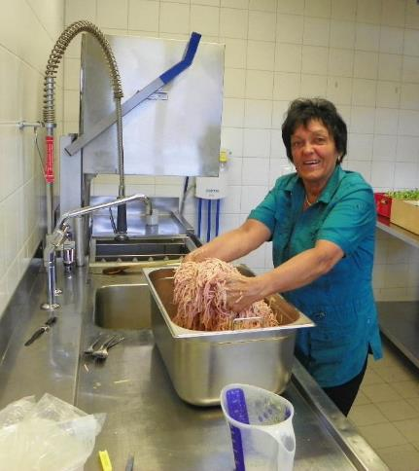
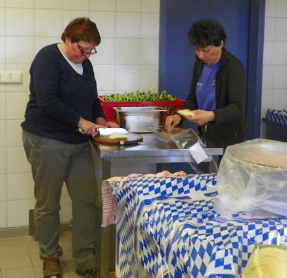
Zuvor aber viele fleißige Hände:
In de Kuchi…

Slide 19
Ich will gar it wisse, was diä zwei doh zum lache hän.

Slide 20
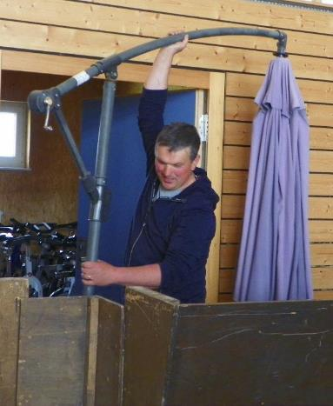
Hoffentlich hät diä bald ihr Foto gmacht! Wenn ich nu länger doh rumschrub isch ä Loch drin!
… un im große Saal!

Slide 21
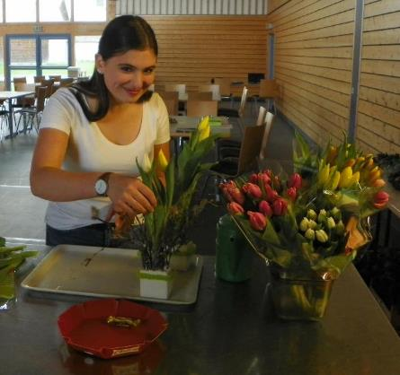
Jeder Handgriff basst!
D‘Hanna hät sich it bloß um d‘Bluäme kümmert

Slide 22
Hallo Klaus!
Ja, basst alles – diä here sogar nu ab un zuä uf mich

Slide 23
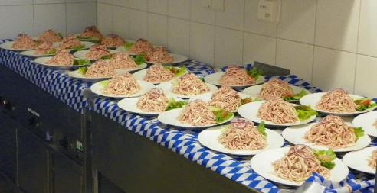
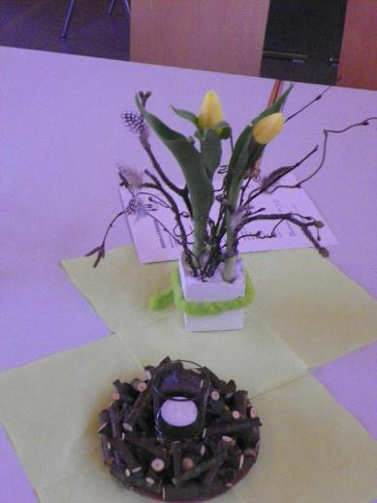
So schee häts dann usgsähne:

Slide 24
Voll motiviert!
Die Dame vu de Maibowle!

Slide 25
Um Mitternacht uf eimol ä grüne Invasion uf de Danzfläche

Slide 26
Unser Sigi wird

Slide 27
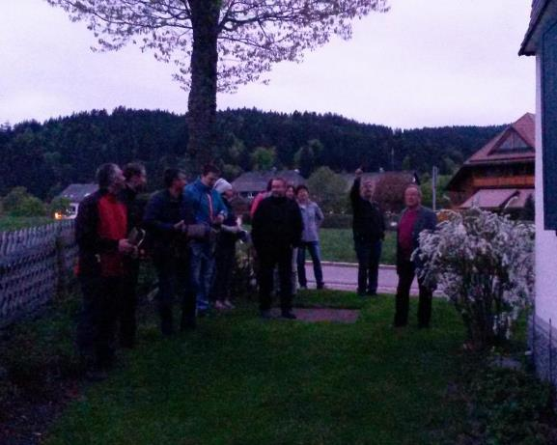
Peng!
Nadierlich hän mir de Sigi an sinem Ehretag au gweckt:

Slide 28
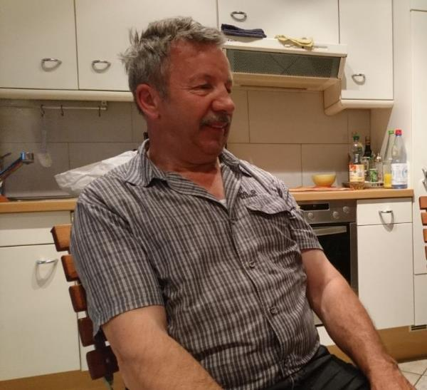
Er war glaub‘ nu it so lang im Bett!
Aber s‘war glaub s‘erschd Mol,
dass mir erschd gratuliert hän
un dann des Geburtstagskind gweckt!

Slide 29
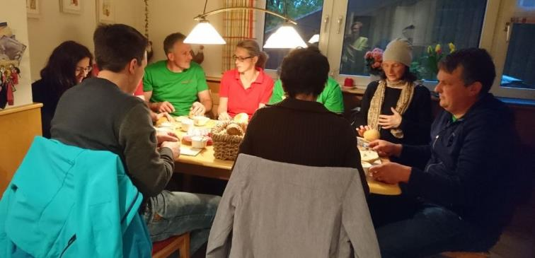
Lecker Frühstück

Slide 30
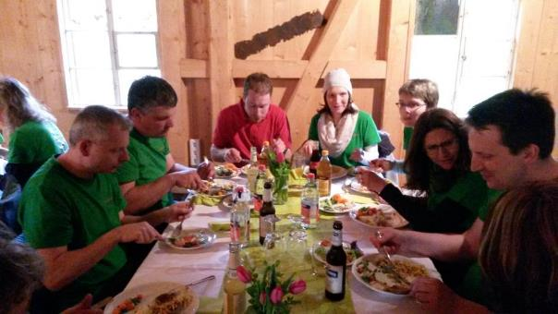
Iladung in D‘Förberhofmihli

Slide 31
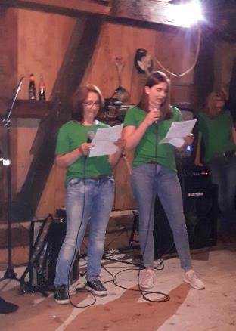
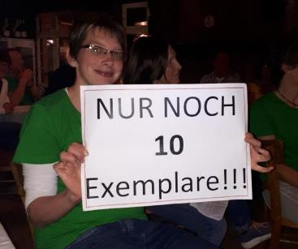
Mir hän dann des Modell „Sigi“ au nu ä weng apriesä!

Slide 32
Fronleichnam

Slide 33
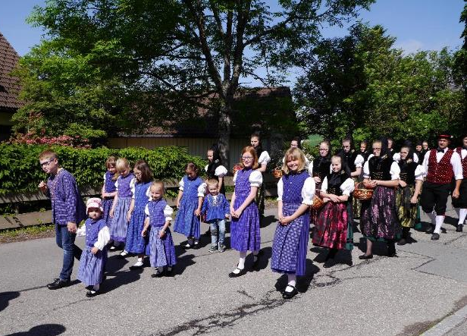
Buntes Bild
bi de Prozession
un in de Kirche

Slide 34
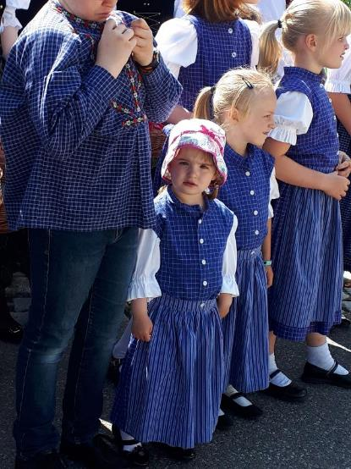
Manche sin zum erschde Mol in Tracht:
Boah, diä mit dem Foto goht mir uf de Keks!

Slide 35
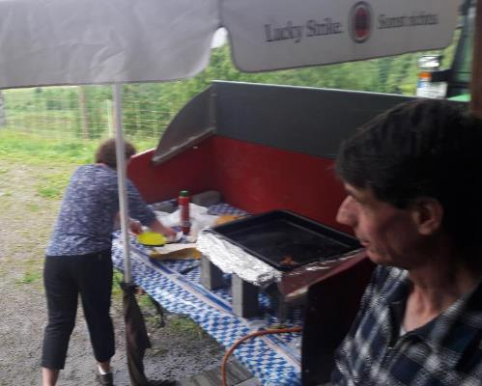
Grillfest dann bim Matze
Hucke in de „Feschdhalle“ ☺
Schlecht-Wetter-Programm für de Grill

Slide 36
Schlecht-Wetter-Programm für die Kinder:

Slide 37
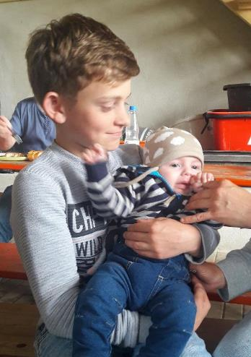
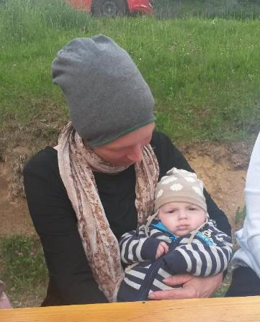
Und ein junger Mann war heiß begehrt:
Stephan – Petras jüngster Spross!

Slide 38
unsere Kurkonzerte vor dem Pfarrhof

Slide 39
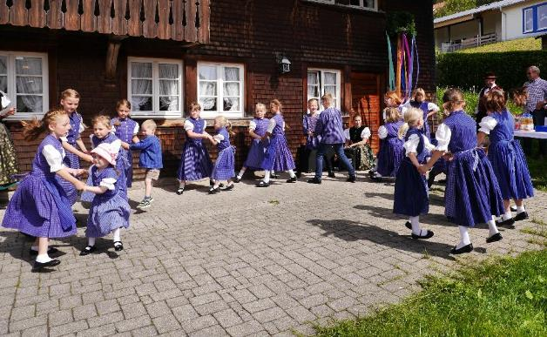
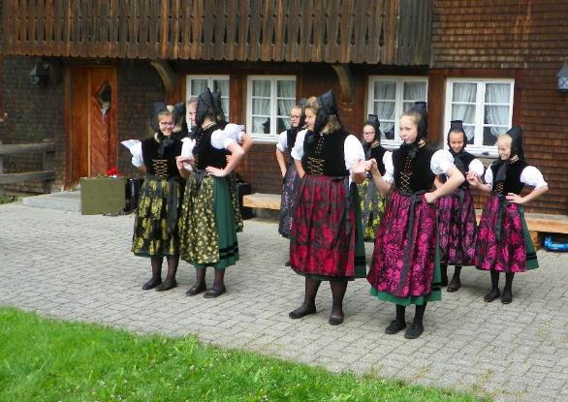
Mol mit d‘Kindern
un mol mit
d‘ Jugend:

Slide 40
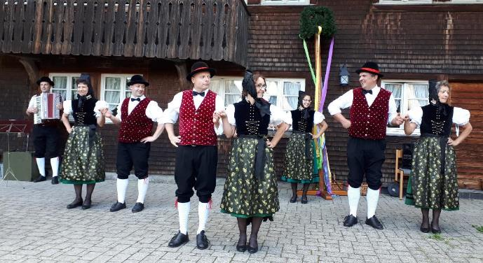
Aufmerksame Beobachter, wenn die Erwachsenen tanzen

Slide 41
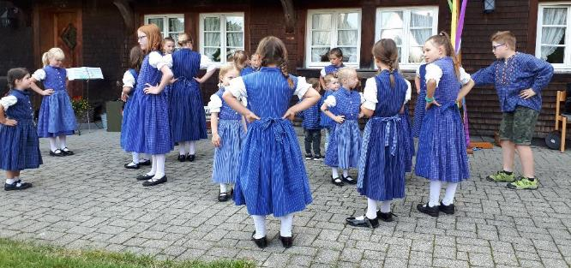
Aufmerksame Beobachter, wenn die Kinder tanzen

Slide 42
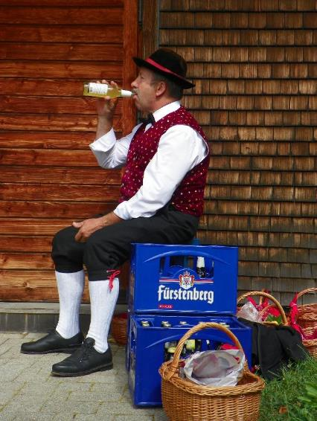
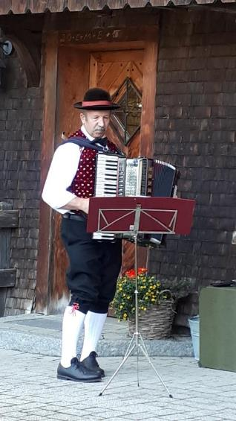
Sigi für alle Fälle:

Slide 43
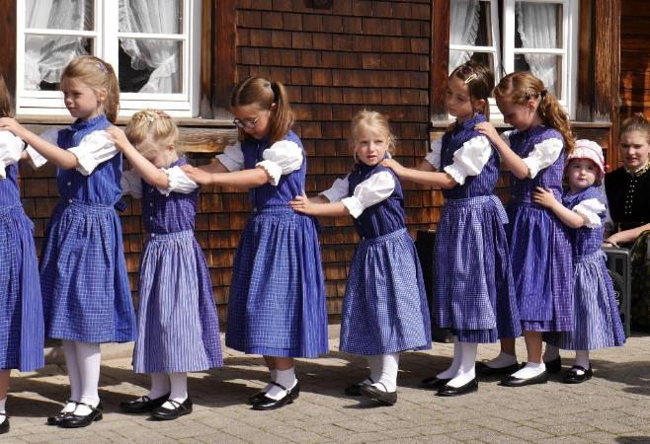
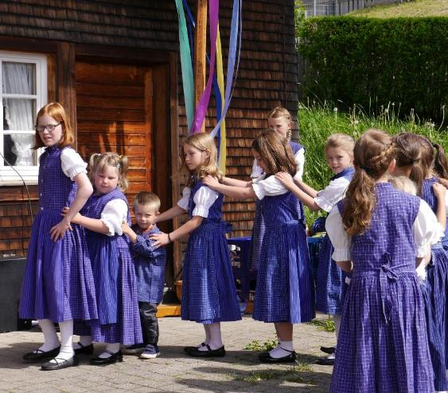
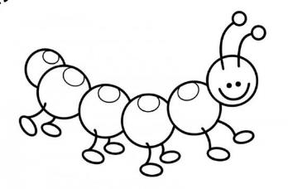
„Der Tatzelwurm“ – immer ein Hingucker!

Slide 44
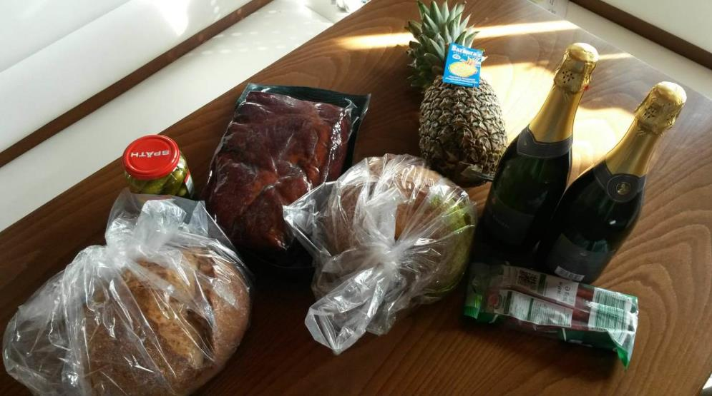
Unsere Belohnung
Wofür war denn des?

Slide 45
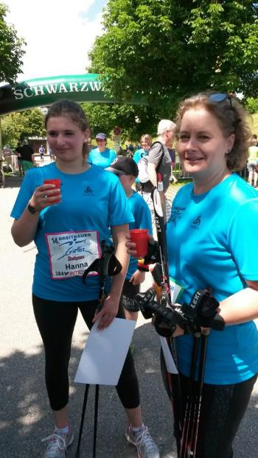
Nee, it für des häts ä Belohnung gäh

Slide 46
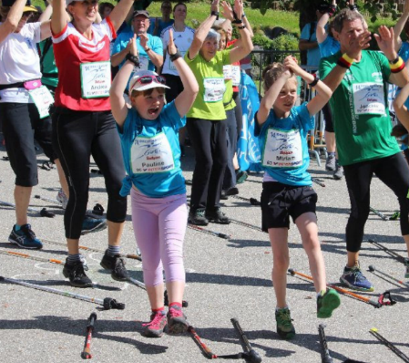
Sondern für des:

Slide 47
Dank‘ schee an alli diä mitg‘macht hän!

Slide 48
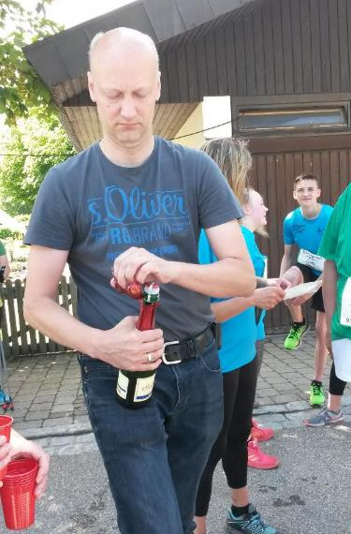
Jeder hät sich mit sinem Könne beteiligt!

Slide 49
Lecker war‘s

Slide 50
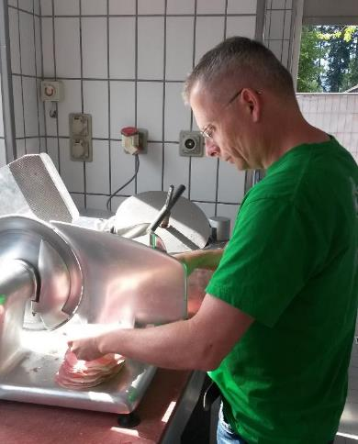
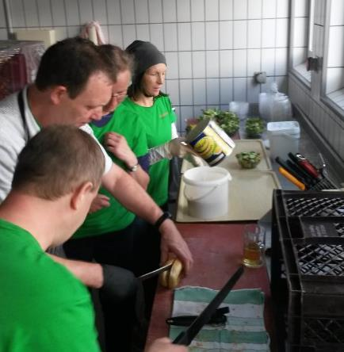
Arbeitsisatz bi de Holztage
Hä? Zeigt d‘Gotthard dene wie ma ä Weckle ufschniedet?

Slide 51
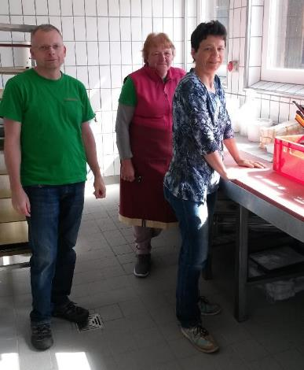
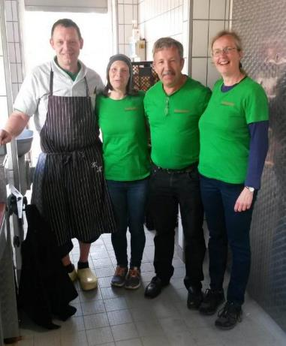
Schaffe in Dreier-Teams
He, schaffe ihr drei ☺!

Slide 52
Schwitzer-Tag
… äh, Schwyzer-Tag in Tiengen

Slide 53
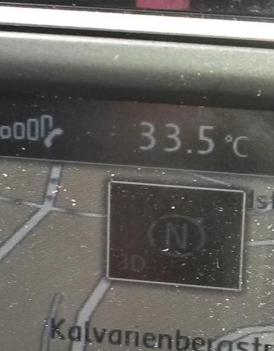
Schatten- Plätzchen
gesucht!

Slide 54
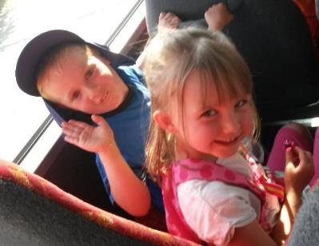
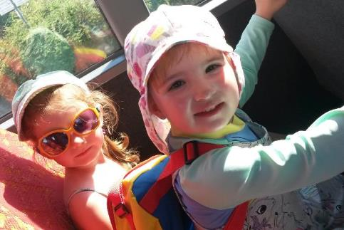
Kurzer Usflug mit isere Jüngschte
Mit em Bus uf Hinterzarten!

Slide 55
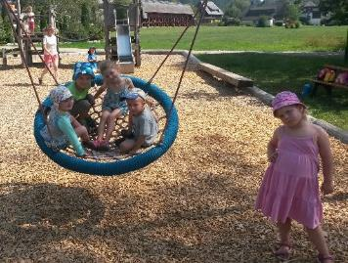
Eis Esse un Spielplatz!

Slide 56
Übernachtungs-Party mit de Trakis

Slide 57
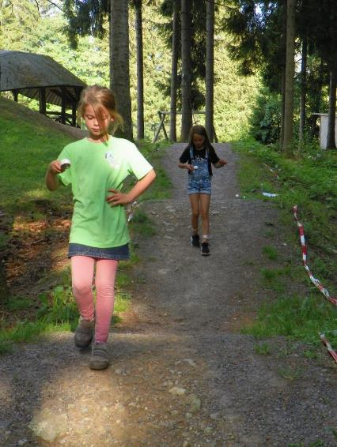
Mit Spielen Rund um den Bauernhof:
Mäuse-Rennen!
Eier-Lauf!

Slide 58
Stiefel-Wasser-Wettrennen!
Schweine-Matsch-Werfen

Slide 59
Der Blinde Hof-Hund!
Vogelscheuchen -Spiel

Slide 60
Raubtierfütterung mit Spaghetti

Slide 61
Auf zur Nachtwanderung
…mit Blick auf den „Blutmond“!

Slide 62
Was süßes zum Dessert!
…nadierlich passend zum Thema:

Slide 63
…dann ab in die Heia!

Slide 64
Müde Auge
bim Frühstück

Slide 65
Zum Abschluß: Ehrungen
mit Urkunde!

Slide 66
Ä Prob im Juni
Am Afang sin die Mädels noch gflogä….
… gege später nu ebbis anderes.

Slide 67
D‘Burkhard häts dann igfange:

Slide 68
Bilder-Rätsel
Welche Veranstaltung war denn des?

Slide 69
Spatenstich zum Breitbandausbau

Slide 70
Und nochmal
Goldene Hochzeit von
Willi und Klara
Martin war au deb i – aber wos Bild g‘macht worre isch schu wieder weg

Slide 71
Usflug nach Heidelberg
In Herr Gotts Früh
goht‘s schu los:

Slide 72
In Herr Gotts Früh
goht‘s schu los:
Matze! Häsch du etwa des Mineralwasser für mich it ipackt?

Slide 73
G`mütlich uf em Schiff

Slide 74
Bitte lächeln : Iiiiiiih!

Slide 75
De‘noch ging‘ steil bergufi…
… zur Belohnung gab‘s ä echt scheeni Ussicht!

Slide 76
Ups!
Schloßbesichtigung
Jetz hab ich schu witter en guäde Idrug hinterlosse☺!

Slide 77
Wii-Prob am Obend
Wie mach‘ ich des jetz, dass ich diä Reschdle vu dene zwei Flasche it mit de andere Teile muäß?

Slide 78
De Heimweg war dann gar it so eifach
Mir miän dert vorne links!
Un ich dät liebär numol ä Bier trinke!
Ich dät eher sage numol z‘ruck un dann rechts!
Min Vorschlag: Mir nämme d‘Autobahn un die dritte Usfahrt!

Slide 79
Sundig
Morgä Frühschoppen

Slide 80
Und die G‘winner sind:
Stadtralley

Slide 81
Schee war‘s

Slide 82
Glühwein-Uftrtitt im BASF
Dies Johr leider dinne

Slide 83
Wiehnächts- Bastdle mit de Kinder
Doh isch Fingerspitzegfühl agsait:

Slide 84
Groß hilft Klein
– gemeinsam schaffe mir des ☺!

Slide 85
Wiehnächsts-baschtle mit de Jugend

Slide 86
Ein Dank an Annette, Vroni und Adelheid für die Unterstützung

Slide 87
Tolle Ergebnisse!

Slide 88
Kleine Jugend- Weihnachtsfeier
…Waffeln …
…und jeder Menge Puderzucker!
Mit ganz viel Spaß, …

Slide 89
Wiehnächts-Feier bi de ERwachsenen

Slide 90
Nei, de Nikolaus war it doh!
Des isch doch
d‘Vroni mit ihrem
Geschenk mit !

Slide 91
S‘hät nu ganz viele andere Nikoläuse in d‘verschiedenschde Größe gäh!
Un ebbis häts nu in 1000 g, 750 g, 450 g un 30 g Ausgabe gäh.
Wer weiß es nu?

Slide 92
Un hen ihr gwisst,
dass ma die Nutella-Gläser
it nu näbänannt stelle kah:
Un wer hät sin Spaß mit dene Gläser kah?
S‘goht au so:
Oder so:

Slide 93
Un Jetzt die Mütze-bilder

Slide 95
Manche häns genosse …
…andere häns über sich ergoh lo ☺ !

Slide 96
He! Ordentlich ihr zwei!
Na, also! Goht doch!

Slide 97
Manche hän au en Spaß drus g‘macht:

Slide 98
Des git ä luschdig Bild mit dene zwei Glühwein-Flasche
Guck lieber mol, was du do in de Hand hebsch!!

Slide 99
Oh nai! Des isch jo Kinder-Punsch!

Slide 100
Jetz‘ isch aber guät mit Mütze-Bilder!
Och, schade!
Eins han ich noch:

Slide 101
Und des ischs „Corpus-Delikti“ einer Wiihnächtsfeier:
Wer hät doh s‘Spitzle klaut?

Slide 102
Jetz nu ä baar Schnapp-Schüsse
Au aktuelle Weltereignisse trete bi is in Erscheinung:

Slide 103
Ehrung für
5 Johr bi de Kinder

Slide 104
Überraschung im Proberaum für die Kinder!
Und „Eine“ hat daran gedacht ☺ - Vielen Dank!

Slide 105
Bi is wird it nu danzt un Sekt gsoffe:
Ä Dank schee! an alli, diä ebbis durchs Johr durch mitbrocht hän.

Slide 106
Kleiner Tipp für die Erwachsenen:
Di ei oder ander Dehnübung während de Ansage schütze vor Verletzungen un sehne au nu mords sportlich us.

Slide 107
Wenn de Opa mit de Enkelin…

Slide 108
What‘s App Tipp-Fehler Teil 1

Slide 109
What‘s App Tipp-Fehler Teil 2

Slide 110
Ehrungen für guätä Probe-Besuch 2018
Bi de Tanzbäre
Bi de Trakis

Slide 111
Un jetz nu de Pechvogel vu 2018:

Slide 112
Des wars für dies johr!

